Slide 1
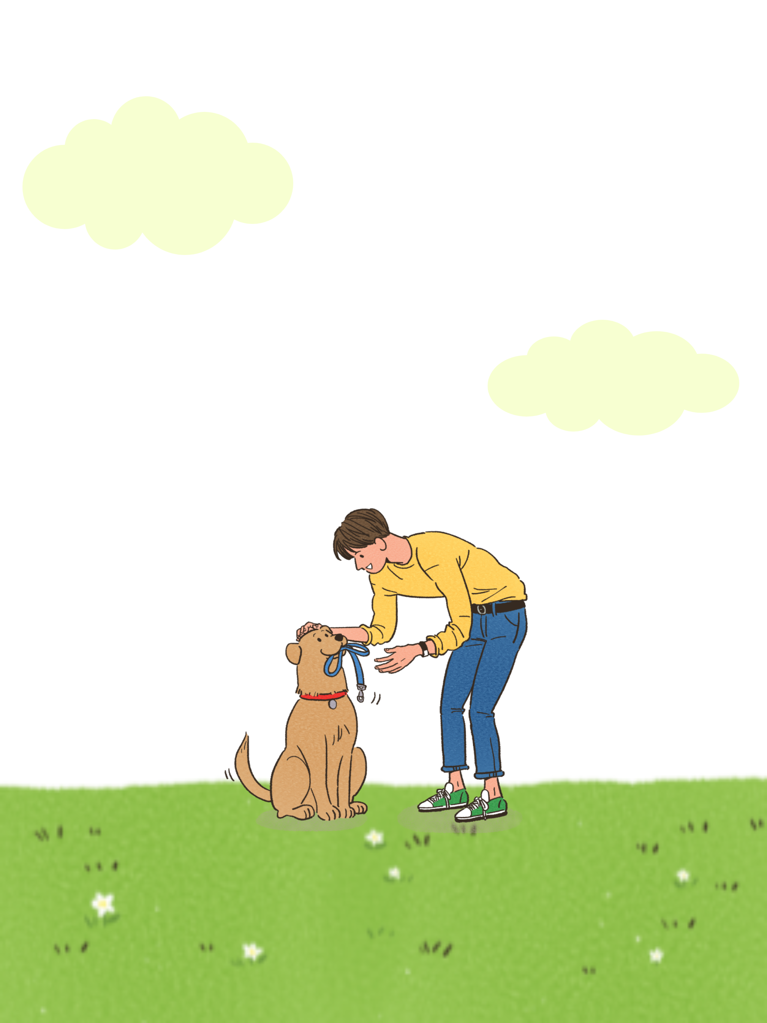

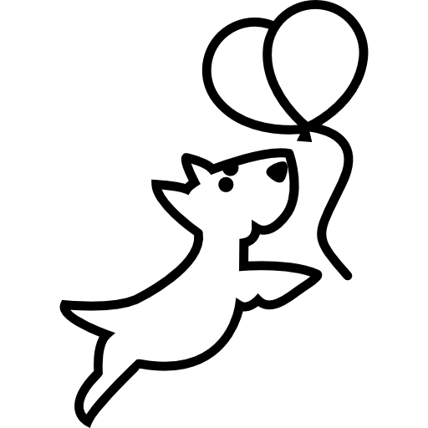


창업시제품발표
2021 December
PetiCure
“
”
반려동물의 세상을 넓히다
반려동물의 발바닥 케어 매트
20171535 한예솔
사물인터넷 학과
스마트케어 전공

Slide 2






PetiCure
목차
* 가독성을 고려하여 모든 폰트 크기는 최소 16입니다.
선정배경
Why
아이템 설계
Plan
실행
Do
사업성
Value
문제 인식, 공감
아이템 설계 및 개발
시연 영상
가치 알기
수의사 인터뷰
시장 분석
경쟁사 분석
아이템 소개
디바이스 / 앱
개발 스택
디바이스 시연
앱 연동 시연
기대효과
확장방안

Slide 3
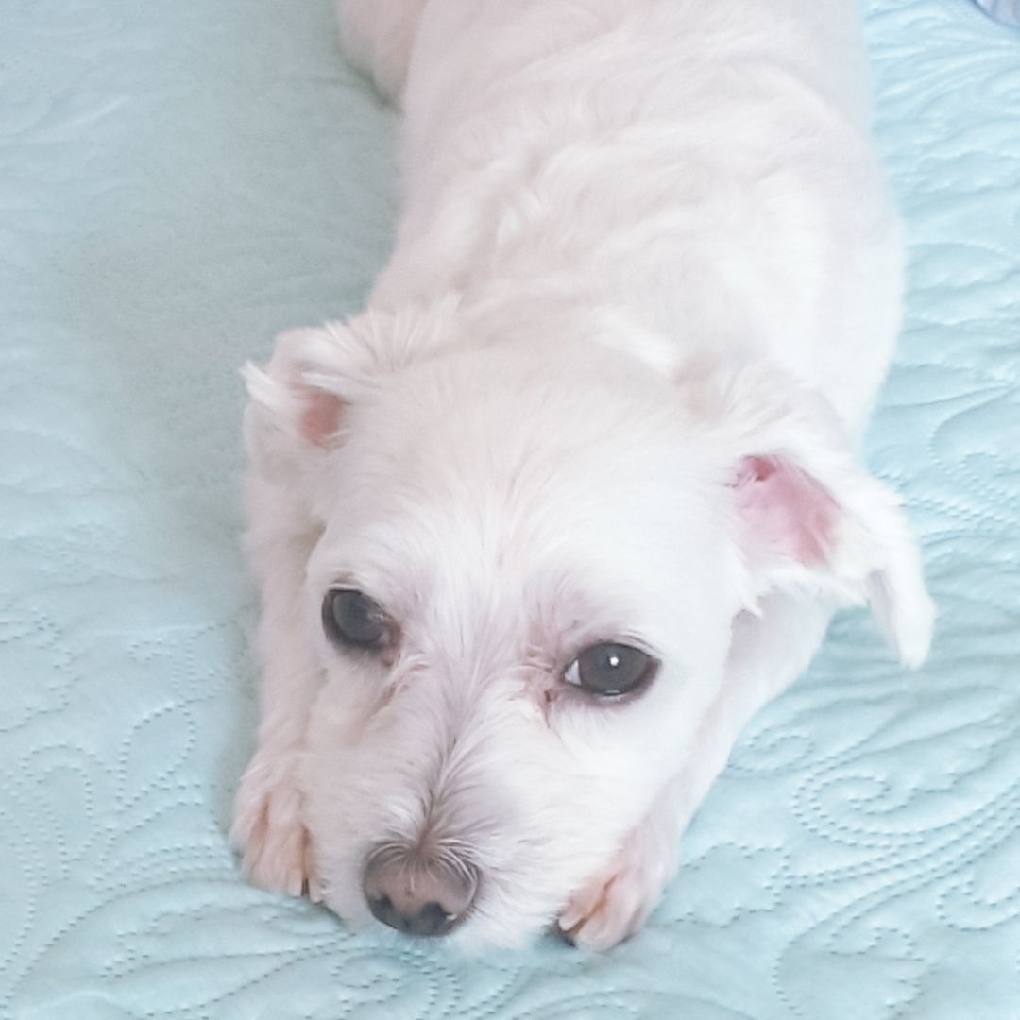
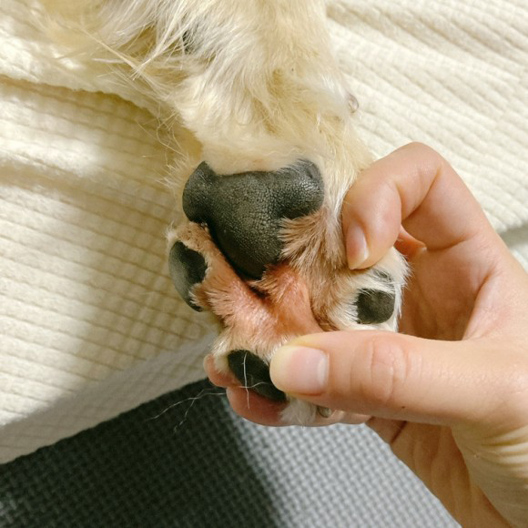
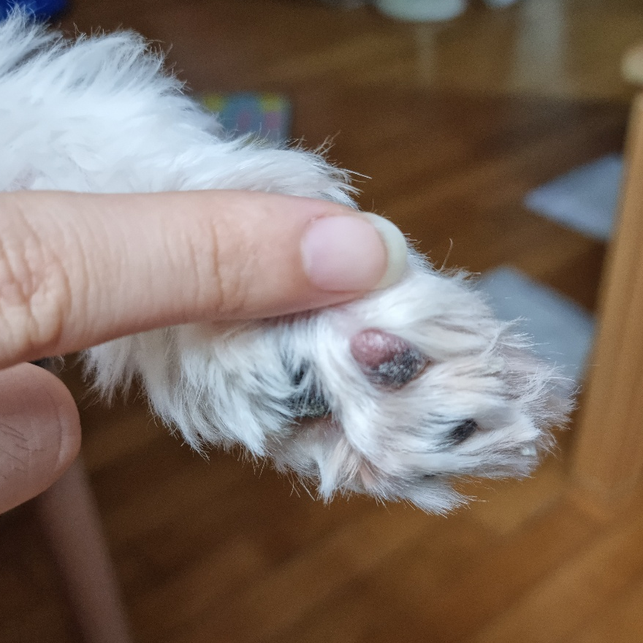
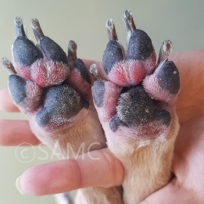
PetiCure
아이템 선정 배경
경험 & 조사
< 습진 (사람의 “무좀”) >
< 일명 ”발사탕” >
< 심한 경우 >
이름: 루이 종: 말티즈
나이: 9세 보호자: 한예솔
특징: 집의 막내 담당
입질(무는 행동)없음
발 만지는 거 극도로 싫어함
발바닥 습진이 자주 생김
제작
동기
Story
1장: 사건 발생
강아지를 9년 동안 키우면서 습진까지는 생기는 경우는 있었지만, 최근 심해짐
습진 검색을 통해 강아지 발의 중요성을 알게 됨
“강아지의 발은 땀샘 및 신경들이 모인 집합체“
“관리하면 금방 낫지만, 방치하면 최악의 경우 걷는데 장애가 생길 수 있다”

Slide 4
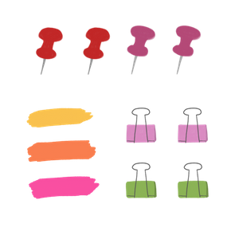
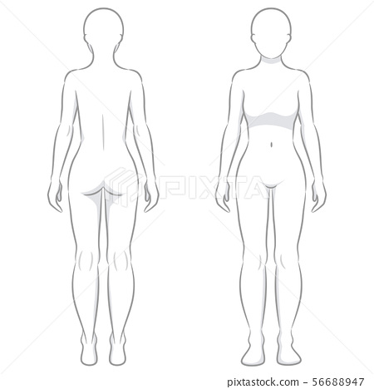
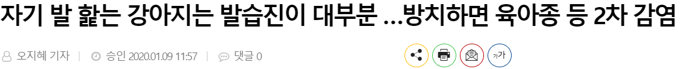
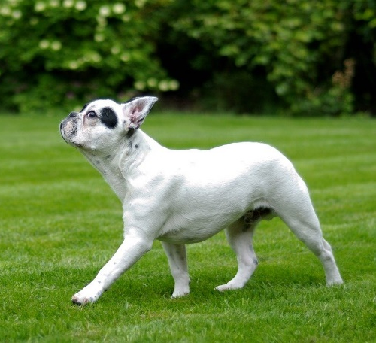
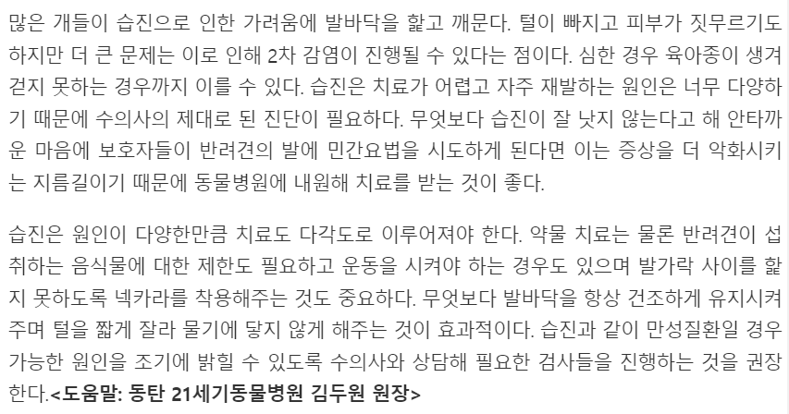
PetiCure
아이템 선정 배경
경험 & 조사
ㄱ
… (중략) …
땀샘/신경 비교
http://www.medisobizanews.com/news/articleView.html?idxno=65694
강아지의 발은 땀샘 및 신경들이 모인 집합체로
강아지의 전체 건강정보를 나타낼 정도로 중요함.
개의 피부는 사람보다 5배 정도 얇아서 상처 입기도 쉽다.
제작
동기
Story
1장: 사건 발생
강아지를 9년 동안 키우면서 습진까지는 생기는 경우는 있었지만, 최근 심해짐
습진 검색을 통해 강아지 발의 중요성을 알게 됨
“강아지의 발은 땀샘 및 신경들이 모인 집합체“
“관리하면 금방 낫지만, 방치하면 최악의 경우 걷는데 장애가 생길 수 있다”

Slide 5
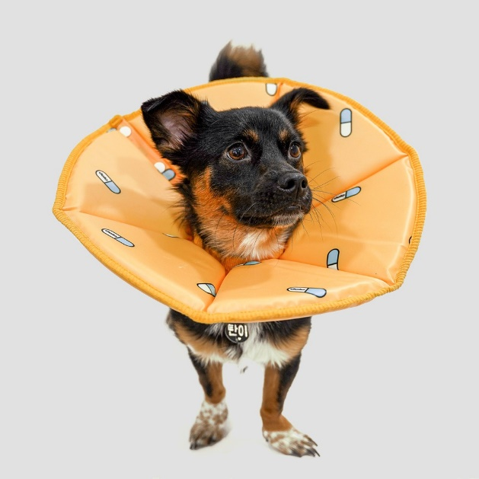
PetiCure
아이템 선정 배경
수의사 인터뷰
< 의사가 권장하는 습진 관리법 >
→ 현실적으로 이 모든 것을 케어하기 어려움

Slide 6
PetiCure
아이템 선정 배경
수의사 인터뷰
현실적인 치료 방법
1) 발바닥 털은 짧게 밀어준다
2) 천연비누를 사용하여 청결한 상태로 만들어준다
3) 드라이기를 이용해 털을 100% 말려준다
4) 발사탕이 생기면 강아지 연고/스프레이를
하루 1~2번 꾸준하게 발라준다
발바닥이 건조한 경우 보습제를 발라준다.
EASY?
목표 고객은 X
미용사가 해결해야 하는 부분
담당 수의사님과 실제 Interview 中
강아지가 사람이 발바닥을 만지는 것을 싫어하는 비율이 대략 어느정도 될까요?
대략적으로 60~70% 정도는 싫어합니다. 특히 고양이가 더 발 만지는 것에 대한 거부감이 심합니다.
발바닥에 약을 밟아서 묻혀도 약의 효과가 있을까요?
일단 밟아서 묻혀도 묻기만 하면 흡수가 됩니다. 근데 약(연고)을 묻힌 후 바닥을 바로 밟게 되면 효과가 떨어져서 안고 있어 주는 것이 좋습니다.
그래서 요즘 스프레이는 안지 않아도 금방
마를 수 있게끔 알코올성으로 많이 나오는 편입니다.
발 만지는 것을 싫어하는 강아지
드라이기 싫어하는 강아지
발에 다가가는 것조차 싫어하는 강아지
공감
목표 고객 O
2장: 난관 봉착 & 의문
제작
동기
Story
나의 강아지도 치료해야 하는데, 거부 반응이 심함에 스트레스 받음
ex. 약 스프레이를 들고가면 짖음, 뿌리면 도망가거나 물려고 함
넥카라도 같은 반응
수의사 인터뷰를 통해 “같은 상황을 겪는 분이 더 있을 것이다” 라는 것을 인지
그렇다면 “어떻게 해결을 해야 할까?”

Slide 7

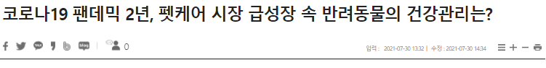
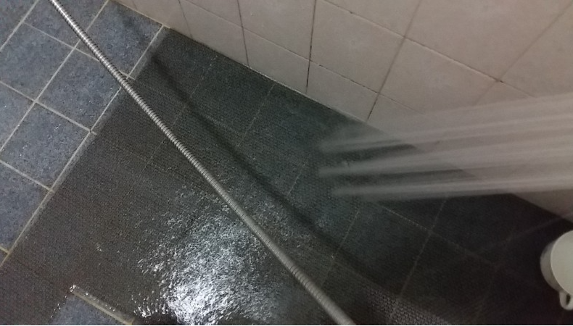
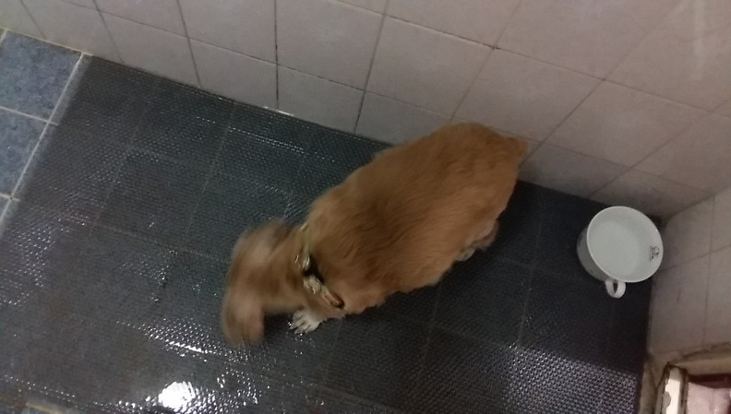
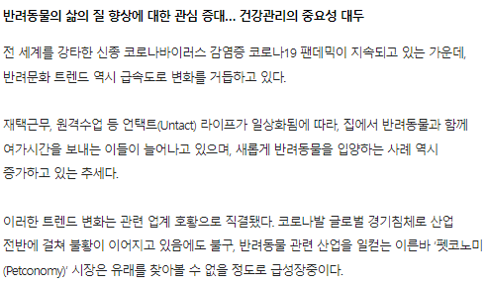
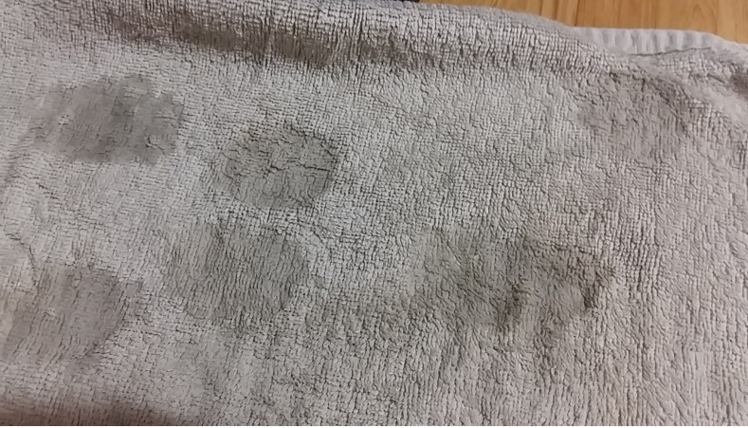
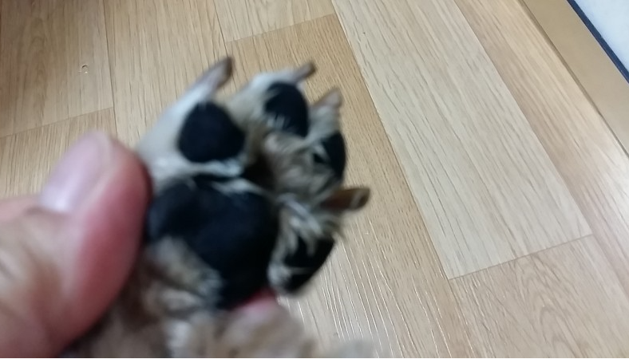
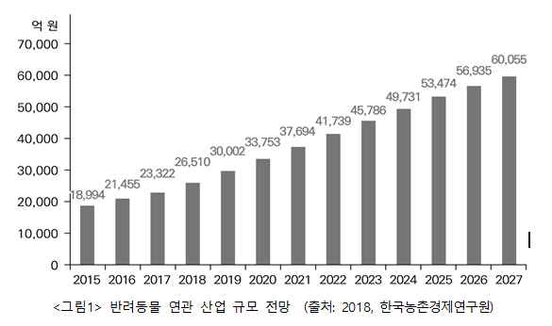
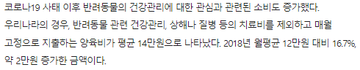
PetiCure
아이템 선정 배경
해결 방안 착안 & 시장
< 강형욱의 산책 후 스트레스 없이 강아지 발 닦이기 >
1) 물을 뿌리고 간식을 주며 강아지를 걷게 한다.
2) 수건 위를 돌아다니면 끝!
강형욱 (반려견 훈련사)
‘세상에 나쁜 개는 없다’
‘개밥 주는 남자’
‘개는 훌륭하다’
외 다수 방송 출연
제작
동기
Story
3장: 결정
문제 해결 아이디어 떠오름
펫코노미 시장의 확대
… (중략) …
https://www.seoul.co.kr/news/newsView.php?id=20210730500109

Slide 8
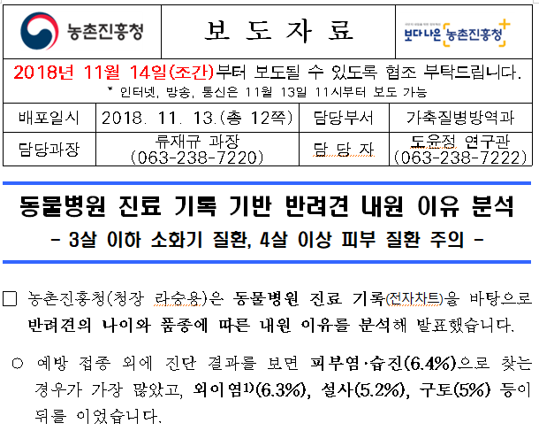
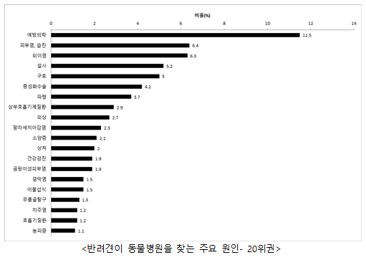
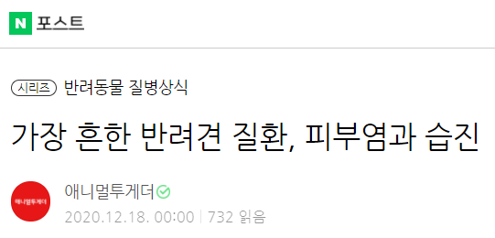
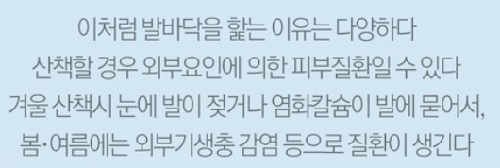
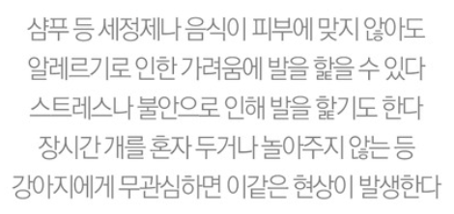
PetiCure
아이템 선정 배경
해결 방안 착안 & 시장
제작
동기
Story
3장: 결정
문제 해결 아이디어 떠오름
펫코노미 시장의 확대, 습진 원인의 다양함, 동물병원 내원 주요 원인임을 알게 됨
강아지 발바닥 관리/치료 디바이스 “PetiCure”를 만들고자 결심함

Slide 9
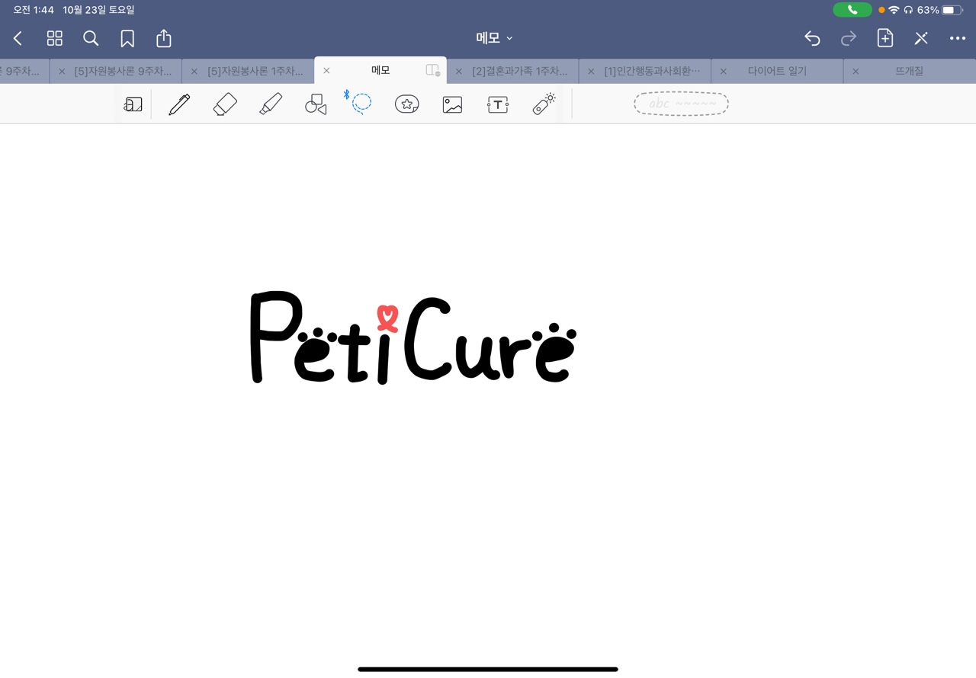
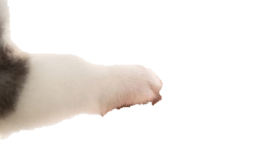

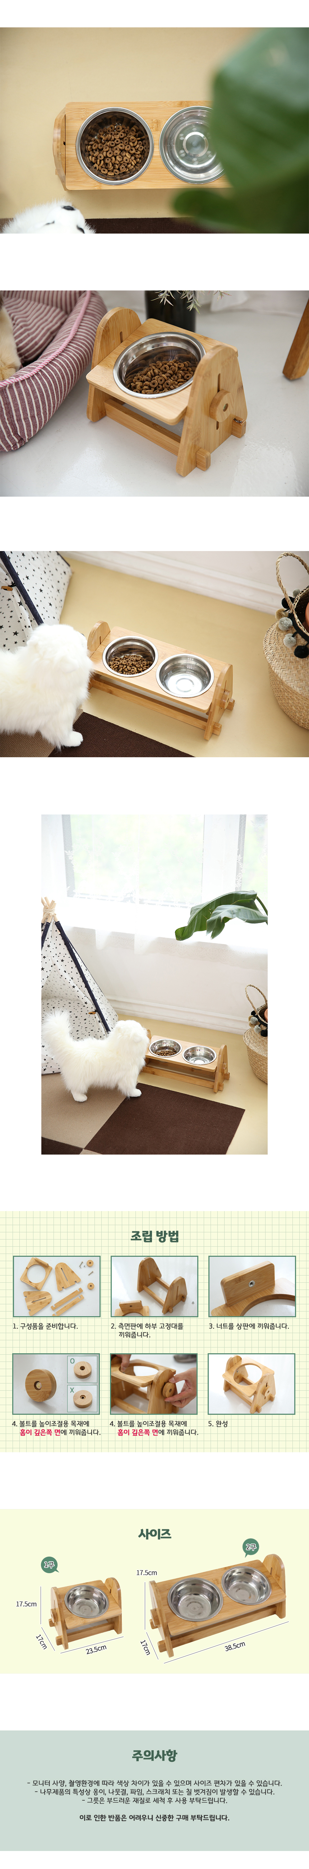

PetiCure
아이템 설명
아이템 소개
“반려동물을 위한 발바닥 건강관리 매트”
Pet : 반려동물
Cure
: 치료하다/관리하다
PediCure에서 유래
:라틴어로 발을 뜻하는 '페디'(Pedi)에 '큐어'(cure)를 조합한 용어
Main 서비스
Shape
치료제와 청결제 분사를 통한
급식 중 발바닥 치료
산책 후 발바닥 청결
작동 – 디바이스
관리 – 앱/웹

Slide 10
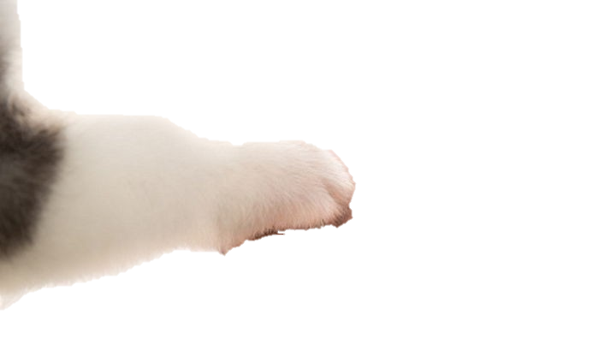
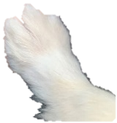
PetiCure
PetiCure 설명
디바이스 소개
< 평면도 >
< 측면도 >
리필
알코올 형 제품
: 물보다 빠르게 마름

Slide 11
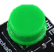
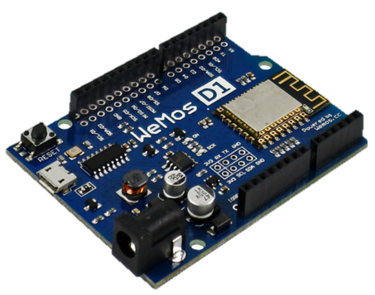
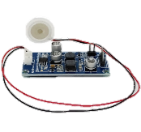
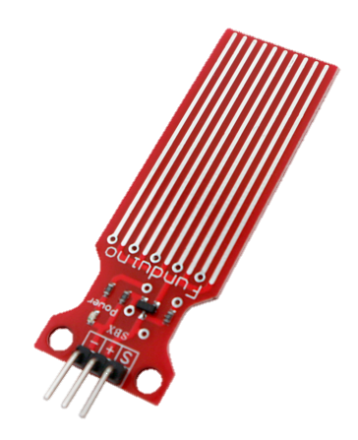

PetiCure
PetiCure 설명
디바이스 소개
< 부품 설명 >
수분을 임시로 유지시키는 역할
관절을 위해 푹신하고, 수분 흡수가 잘 되는 재질
소모품, 자사 쇼핑몰에서 구매 가능
흡수 패드
치료제/청결제를 위로 공급하는 역할
공급 후 남은 액체는 배수하는 역할
건조대
치료제/청결제 분사 기능
터치 버튼를 통해 반려동물이 위치 식별
WIFI 통신을 통해 서버와 연결
디바이스
개발 부품
Wemos D1R2 Arduino Board (WiFi)
센서: 가습기 모듈, 터치 버튼, 수위센서, 3-color-LED
서버 통신

Slide 12
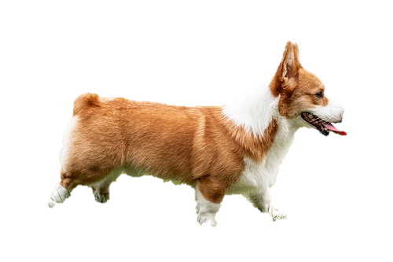
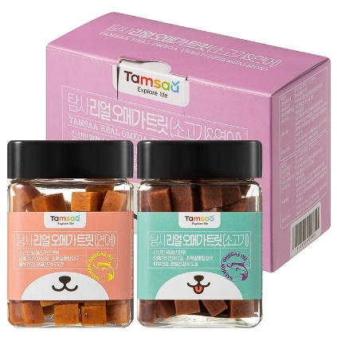
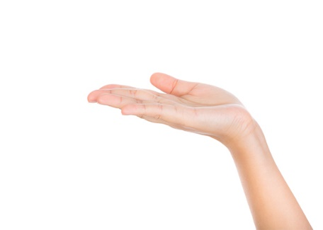



PetiCure
PetiCure 설명
사용 방법
밥을 먹거나(치료제) 현관 주변(청결제)에 PetiCure를 배치한다.
PetiCure의 약/청결제가 분사되는 시간동안 강아지가 머무르도록 간식 또는 밥을 준다.
강아지 밥 또는 간식을 보여주면 강아지가 PetiCure 위로 올라온다.
강아지 간식/밥
강아지 간식/밥

Slide 13
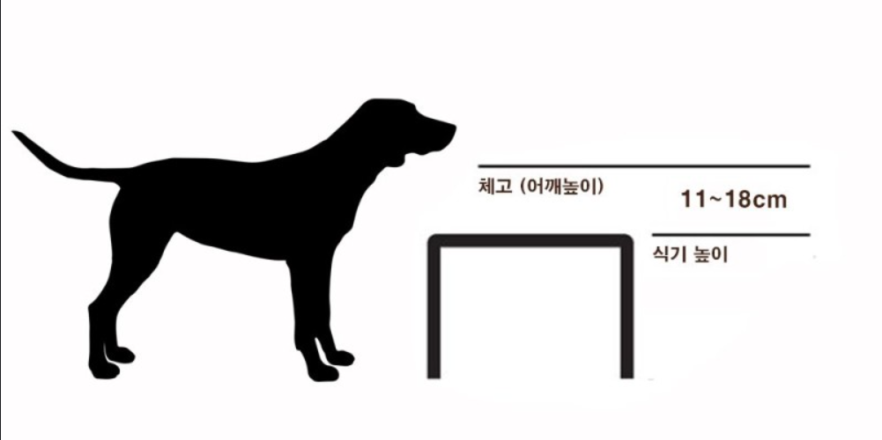
PetiCure
PetiCure 설명
디바이스 소개
< 설계 원리 >
< 강아지 디스크/소화 불량 예방 >
밥(간식)을 주며 사용하기 때문에
최소한의 분사 높이와
강아지 관절 고려한 낮은 각도로 설계
10 º
소형견: 신체길이에서 5~15cm
중형견: 신체 길이에서 17~33cm
대형견: 33~48cm
* 수의사님 답변

Slide 14

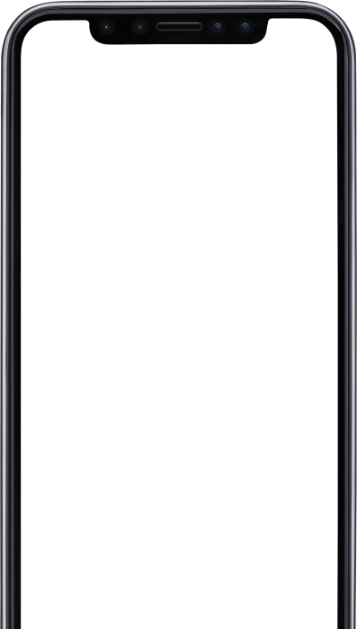
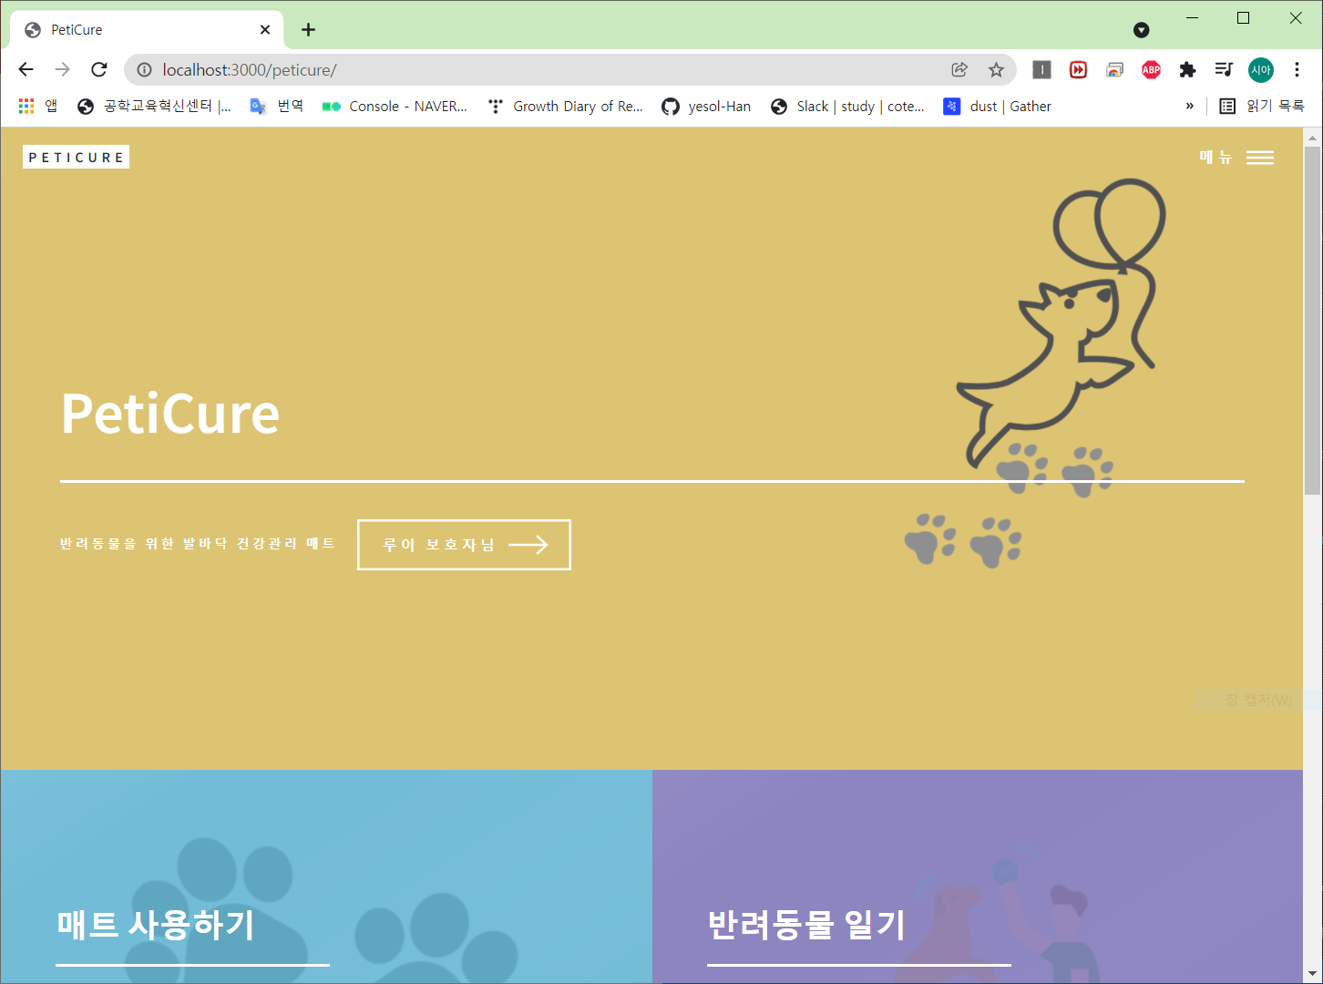
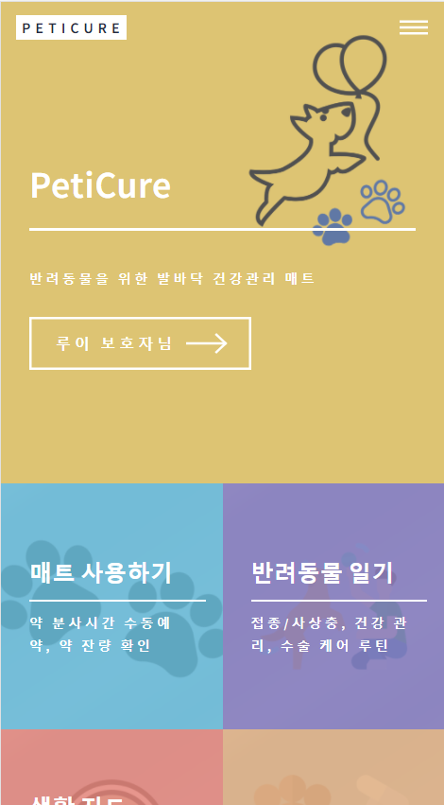
PetiCure
PetiCure 설명
웹/앱 소개
14:45
Main 서비스
치료제와 청결제의
분사/예약
잔량 확인

Slide 15







PetiCure
PetiCure 설명
개발 스택
< 기술 스택 >
Front End
Back End
DataBase
14:45
Embedded
서버

Slide 16
PetiCure
실행
디바이스 / 앱 시연 영상
< 시나리오 정리 >
시나리오1:
실행
분사 액체 잔량 확인
분사 예약하기
시나리오2:
분사 예약 시간에 맞추어 작동하기
시나리오3:
분사 예약 취소하기
분사 Trigger 3가지
시나리오4:
즉시 분사하기 기능
시나리오6:
분사할 액체 잔여량이 부족한 경우
잔여량 관리
시나리오5:
반려동물이 오면 동작
기타 시나리오:
앱 동작 모음
앱 기타 기능

Slide 17
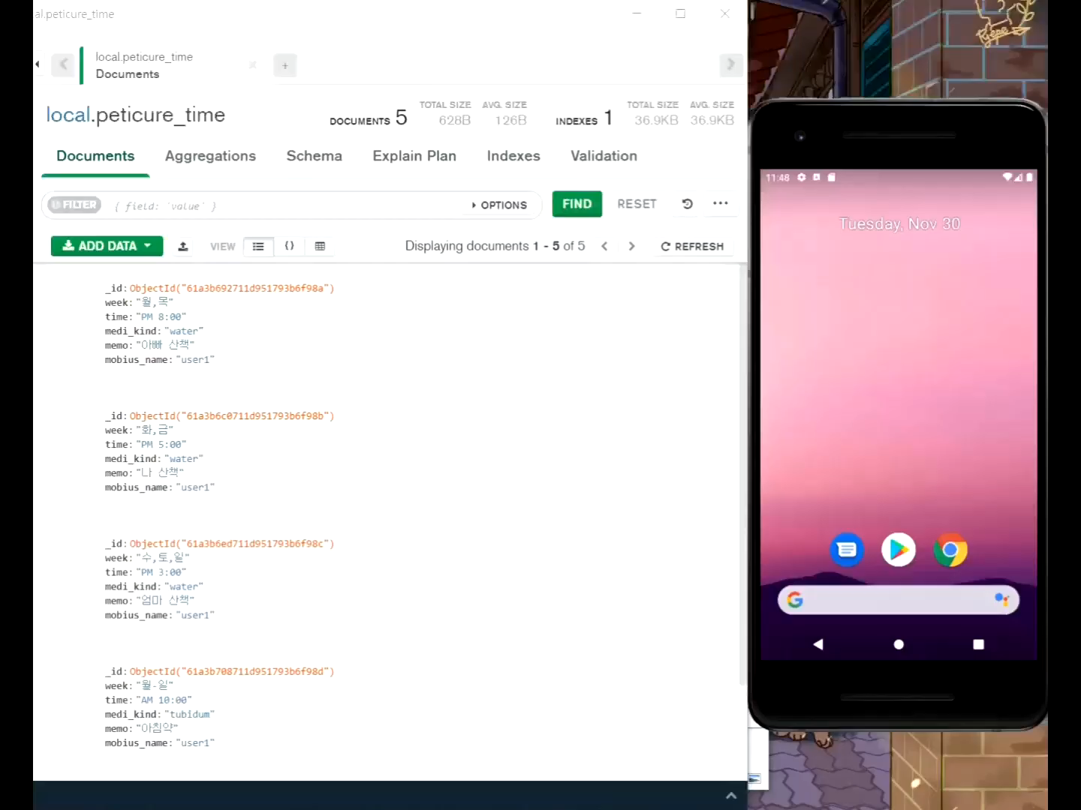
PetiCure
실행
디바이스 / 앱 시연 영상
시나리오1:
실행
분사 액체 잔량 확인
분사 예약하기
시나리오2:
분사 예약 시간에 맞추어 작동하기

Slide 18
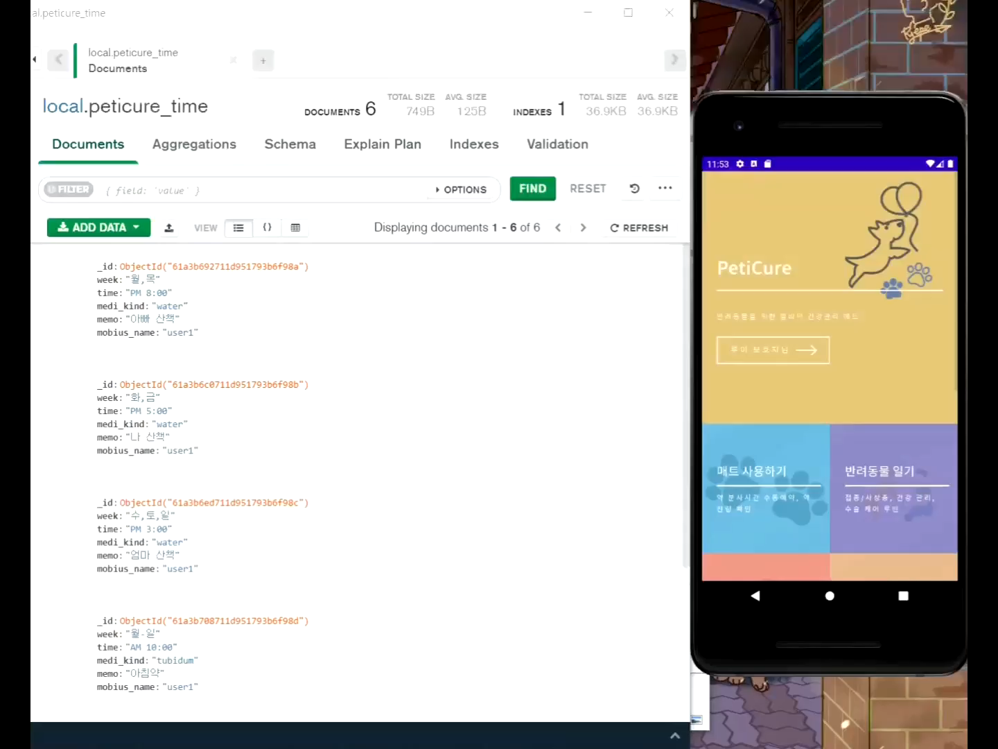
PetiCure
실행
디바이스 / 앱 시연 영상
시나리오3:
분사 예약 취소하기

Slide 19
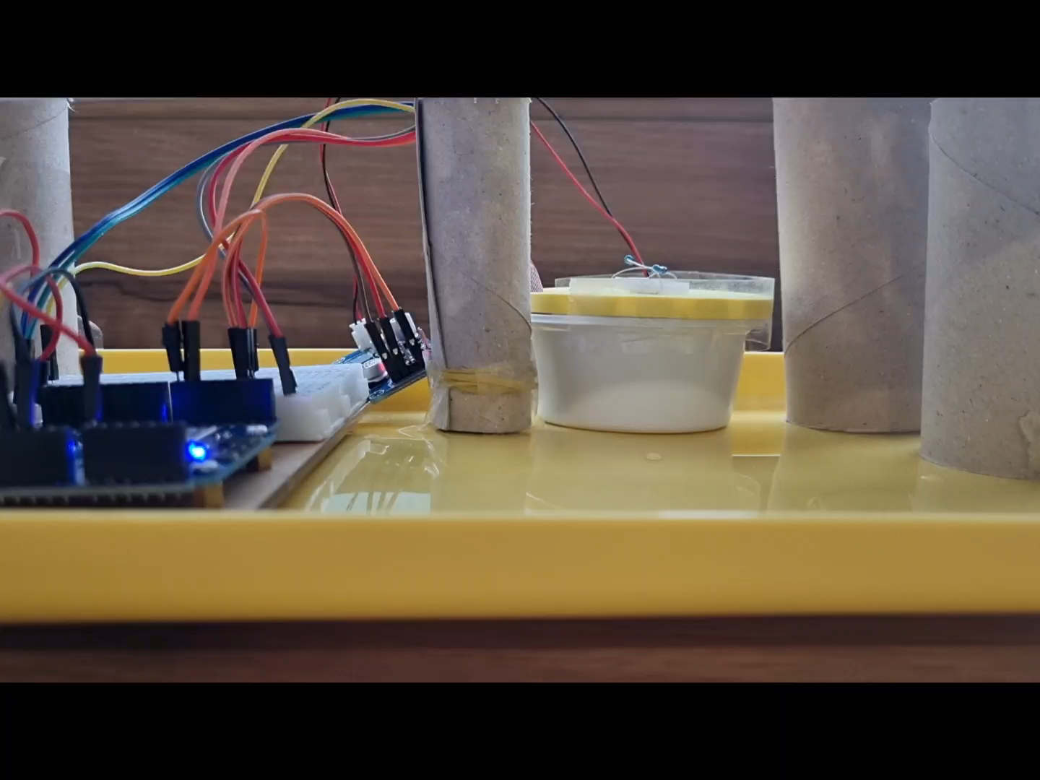
PetiCure
실행
디바이스 / 앱 시연 영상
시나리오4:
즉시 분사하기 기능

Slide 20
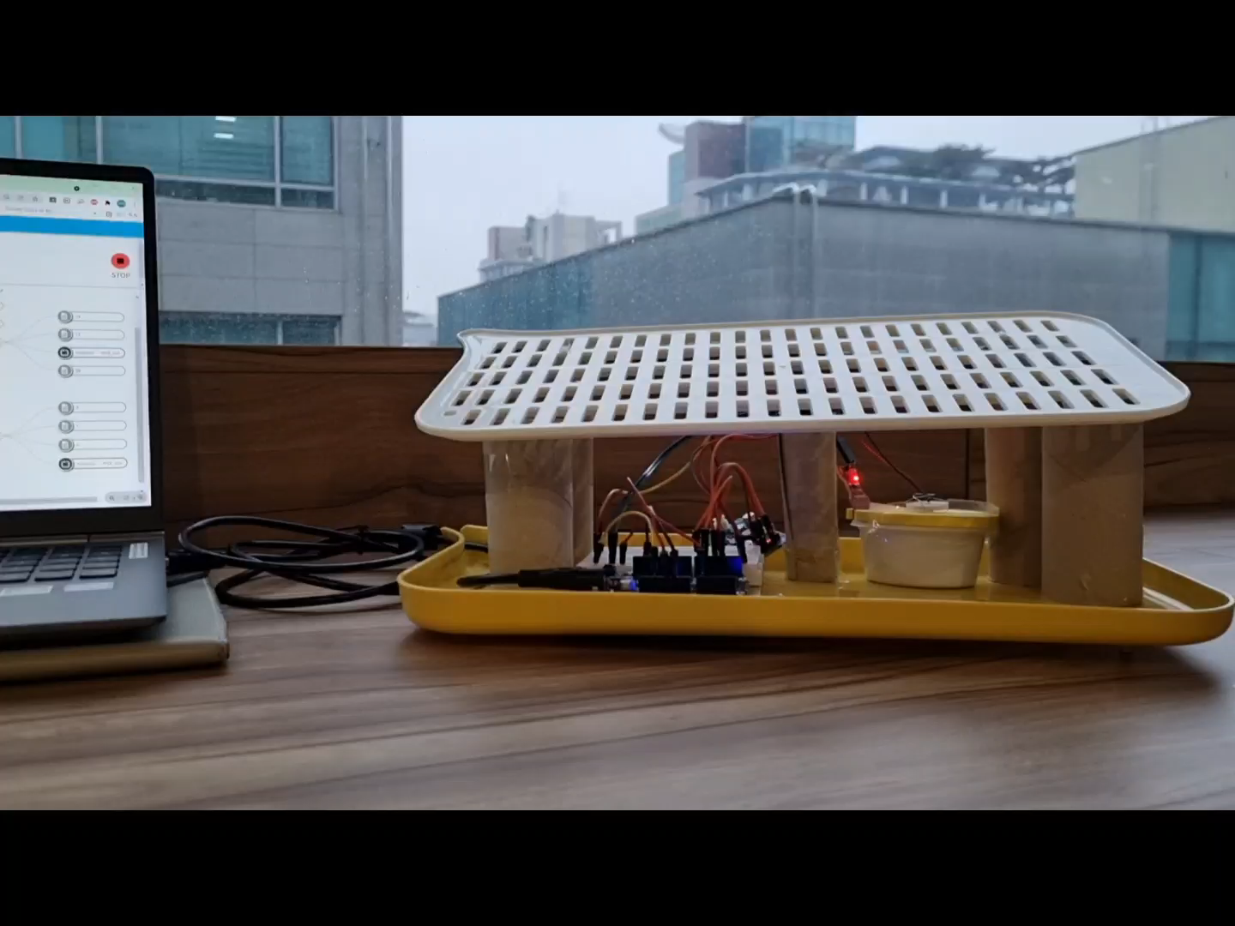
PetiCure
실행
디바이스 / 앱 시연 영상
시나리오5:
반려동물이 오면 동작
(밑에 버튼이 있어 동물이 오면 신호를 받음)

Slide 21
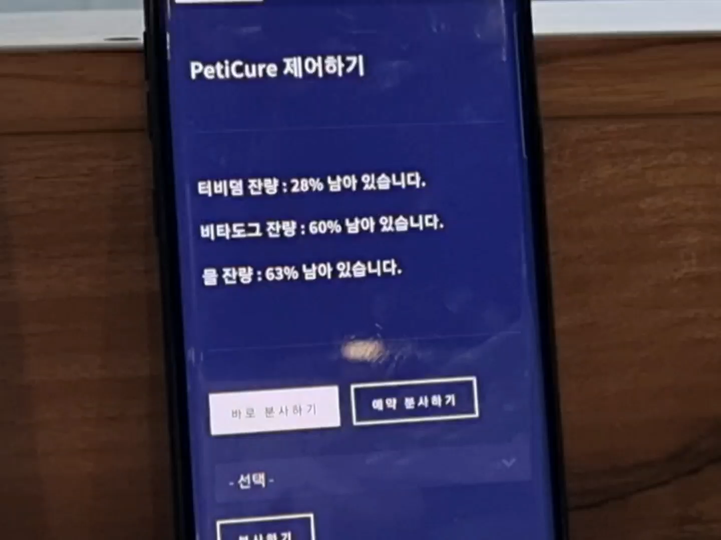
PetiCure
실행
디바이스 / 앱 시연 영상
시나리오6:
분사할 액체 잔여량이 부족한 경우
(서버에 데이터 전송 딜레이가 있는데 가습기 모듈은 액체가 없으면 고장이 나서 여기서는 20%미만으로 잡았습니다.)

Slide 22
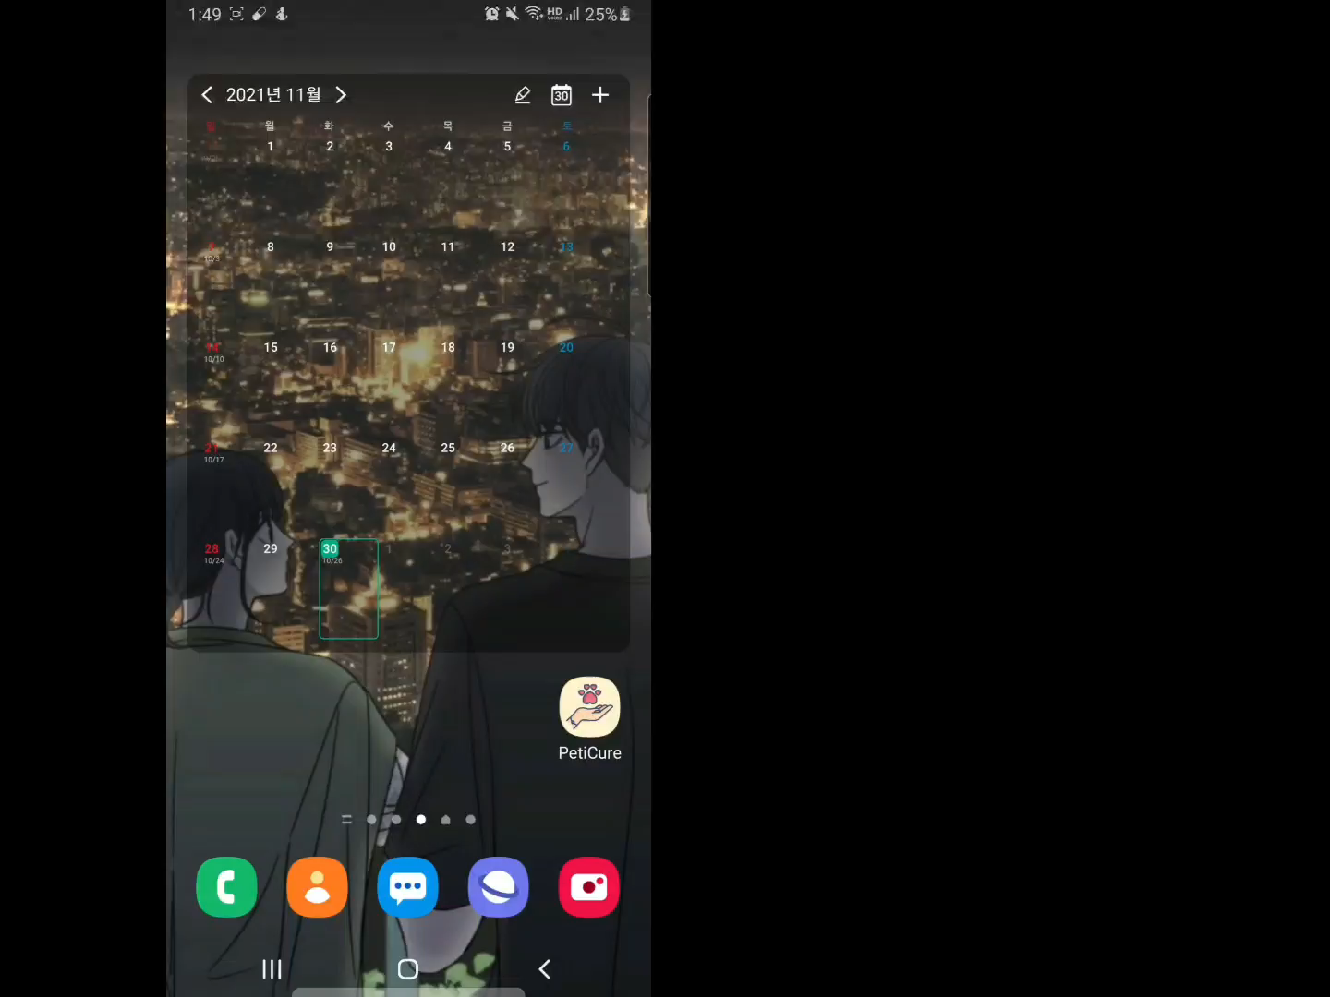
PetiCure
실행
디바이스 / 앱 시연 영상
기타 시나리오:
앱 동작 모음

Slide 23

PetiCure
기대효과
산책 후 청결 관리로 공용시설의 청결 어필
ex. 강아지 유치원
반려동물과 보호자의 스트레스 없이 습진 치료 / 청결 / 보습 관리 가능
치료제/보습제의 사용 데이터를 바탕으로 주변 반려동물의 유해 환경 추측 가능
공용 시설 이용 시
다른 강아지에게 감염 축소 효과

Slide 24
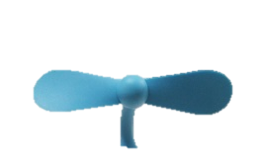
PetiCure
확장방안
디바이스 확장
Option 밥그릇
1. 건조 fan 옵션
습기 관리를 위해 건조 fan
2. 밥그릇 옵션
탈부착형
세척 고려
무게 센서를 통해 먹기 시작했는지 더 정확하게 체크가 가능함
다양한 높이
다양한 종으로 상체 높이가 다르기 때문

Slide 25
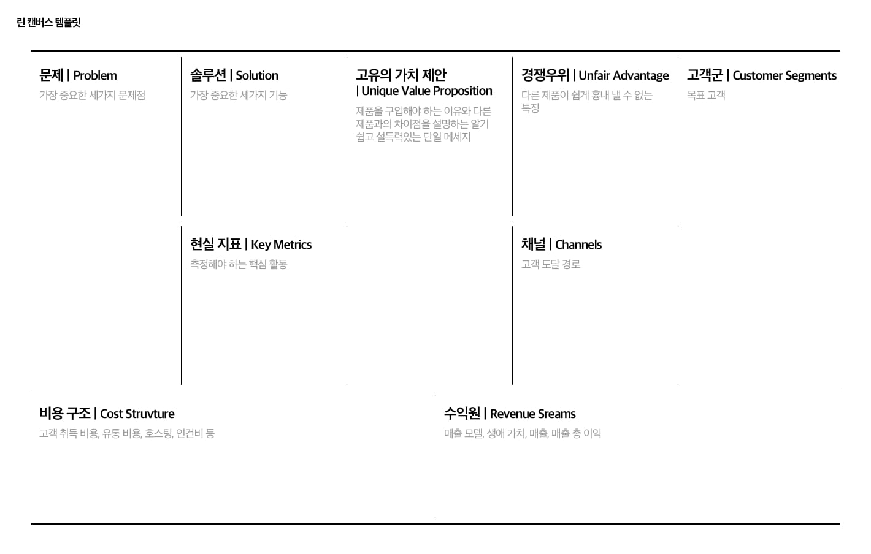
PetiCure
마무리
습진약 / 청결제 /
보습제/ 비타민의
예약분사, 즉시분사 기능
새로운 방식의 발바닥 치료법
Pet 시장의 활성화 및 성장성
반려동물을 키우는 사람
앱 사용이 가능한 20-40대
산책이 힘든 바쁜 직장인
산책 후 청결을 중시하는 보호자
연고/스프레이 이외
다른 방식의 발바닥 케어가
필요한 반려동물 보호자
반려동물의 습진 관리 어려움
산책 후 발 닦기 스트레스
반려동물의 발바닥 보습 관리
액체 분사형 매트로 반려동물과 보호자의 스트레스 없이 발바닥의
케어 / 청결 / 보습 관리
동물병원 방문 원인 2위(습진)
펫코노미 시장 2021 기준 규모 약 4조
2020 반려동물 가정 비율 27.7% (2년 대비 4% 상승)
PetiCure 디바이스
앱 서비스
(이를 위해 Main 이외 부가 기능 개발)
* 현재 반려동물의 발바닥을 통에 집어넣는 세척기가 있으나,
발에 예민한 반려동물이 많음
서버 호스팅 / DB 관리비 / A.S비용 / 유통비
인건비 / 사무실 관리비
타사 온라인 쇼핑몰 입점 수수료
PetiCure 디바이스 판매
흡수패드 소모품 판매
자사 온라인 쇼핑몰 입점 수수료
반려동물 이용 상점가 추천 수수료
장례지도 매칭 수수료
앱 배너 광고 수수료

Slide 26
PetiCure
“
”
반려동물의 세상을 넓히다
반려동물의 발바닥 케어 매트
감사합니다.

